Slide 1
МУНИЦИПАЛЬНОЕ БЮДЖЕТНОЕ УЧРЕЖДЕНИЕ ДОПОЛНИТЕЛЬНОГО ОБРАЗОВАНИЯ ГОРОДСКОГО ОКРУГА «ГОРОД Архангельск» Спортивная школа олимпийского резерва имени Соколова льва Константиновича
Межличностное общение
как воспитательная проблема
в группах спортивной подготовки
по гребле на байдарках
Презентацию подготовила:
Тренер-преподаватель отделения гребли на байдарках и каноэ МБУ ДО СШОР им. Соколова Л.К.
Подольская Мария Сергеевна
Щеголихин Андрей Анатольевич
Архангельск, 2023 г.

Slide 2
Межличностное общение
Межличностное общение – это взаимодействие индивида с другими индивидами. Межличностное общение отмечается неизбежностью, а также закономерностью возникновения в различных реальных группах.

Slide 3
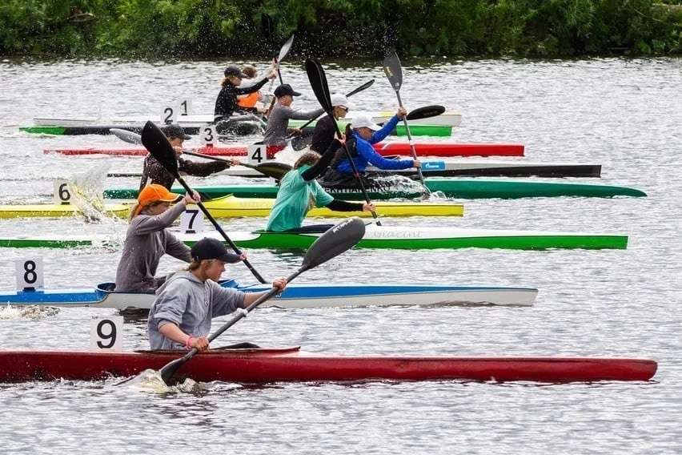
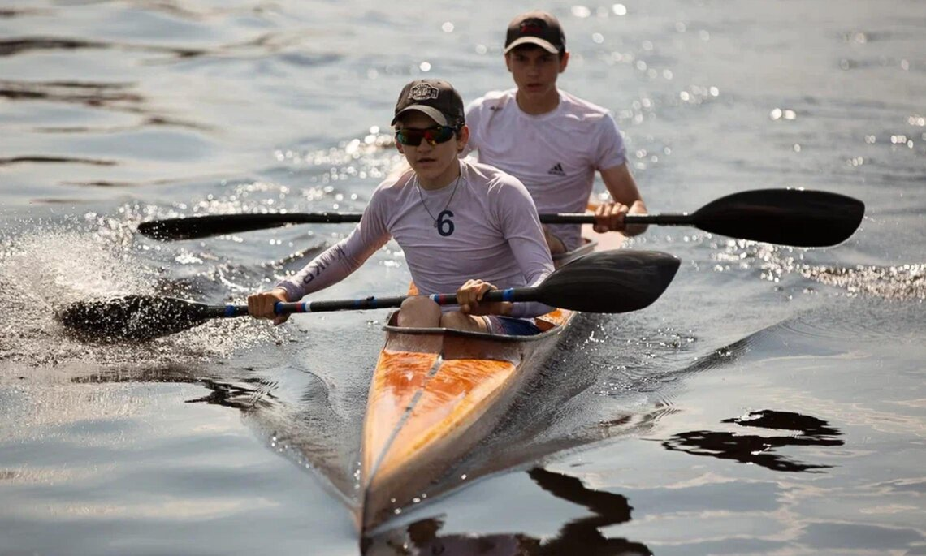
Гребля на байдарках-
представляет собой динамическую работу циклического характера. Отличительной особенностью гребли является то, что все движения гребца производятся на неустойчивой опоре, сидя (в байдарке) или стоя на одном колене (в каноэ). Весло в байдарке и каноэ не имеет жесткого соединения с лодкой – уключины. Это значительно усложняет координацию движений, поэтому для овладения сложным двигательным навыком необходимо иметь высокий уровень развития координационных способностей.

Slide 4
Особенности гребли на байдарках в Архангельской области
Гребля в Архангельской области характеризуется:
Короткий основной сезон
Неблагоприятные погодные условия для обучения
Малоизвестность вида спорта в регионе
Более длительный период обучения основному навыку (гребля в байдарке)

Slide 5
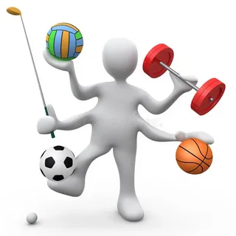
Группы ребят
«Сезонные» Пришли только на лето по разным причинам Многих заставляют родители Не общительны в группе, мало заинтересованы | «Я спортсмен» Пришли из других видов спота Более общительны Есть интерес Выражены лидерские качества | «Бюджетник» Дети из неблагополучных, не поных семей Разный соц.статус Более общительны, элементы агрессии и др. | Другие маловыраженные категории Разное телосложение Разное вероисповедание и др. Испытывают трудности в общении

Slide 6
Проблема
Межличностного общения
в группах спортивной подготовки
по гребле на байдарках
Актуальность

Slide 7
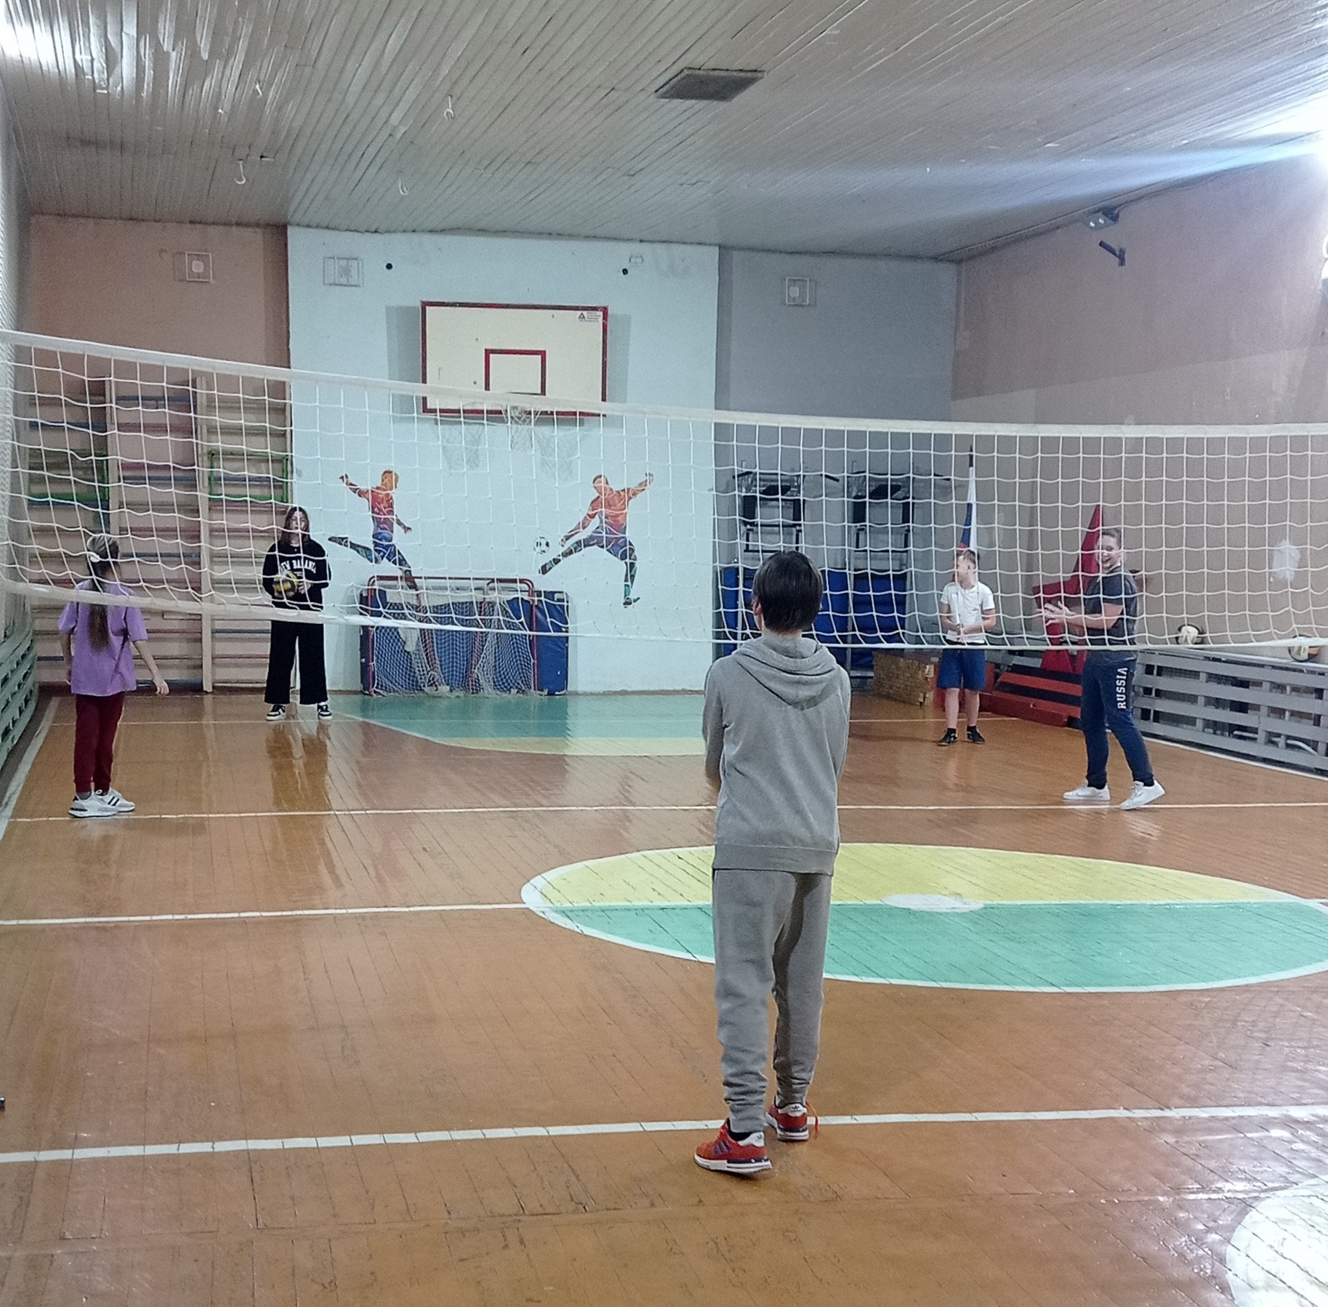
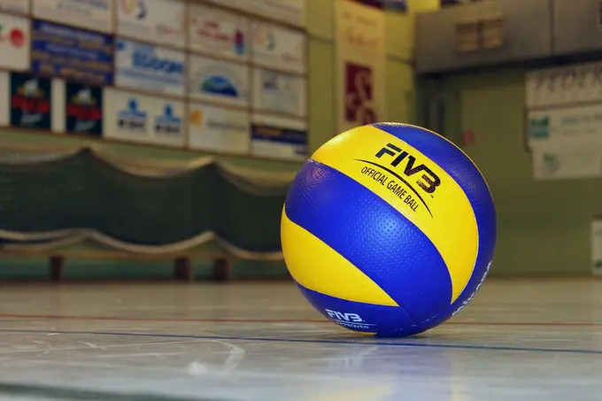
ИГРА В ПИОНЕРБОЛ как способ решения проблемы межличностного общения

Slide 8
Упрощенные правила
Три передачи ( паса) и более
Игра до 21 очка
Мяч к туловищу прижимать можно
Количество шагов более 3
Касание мяча вдвоем

Slide 9
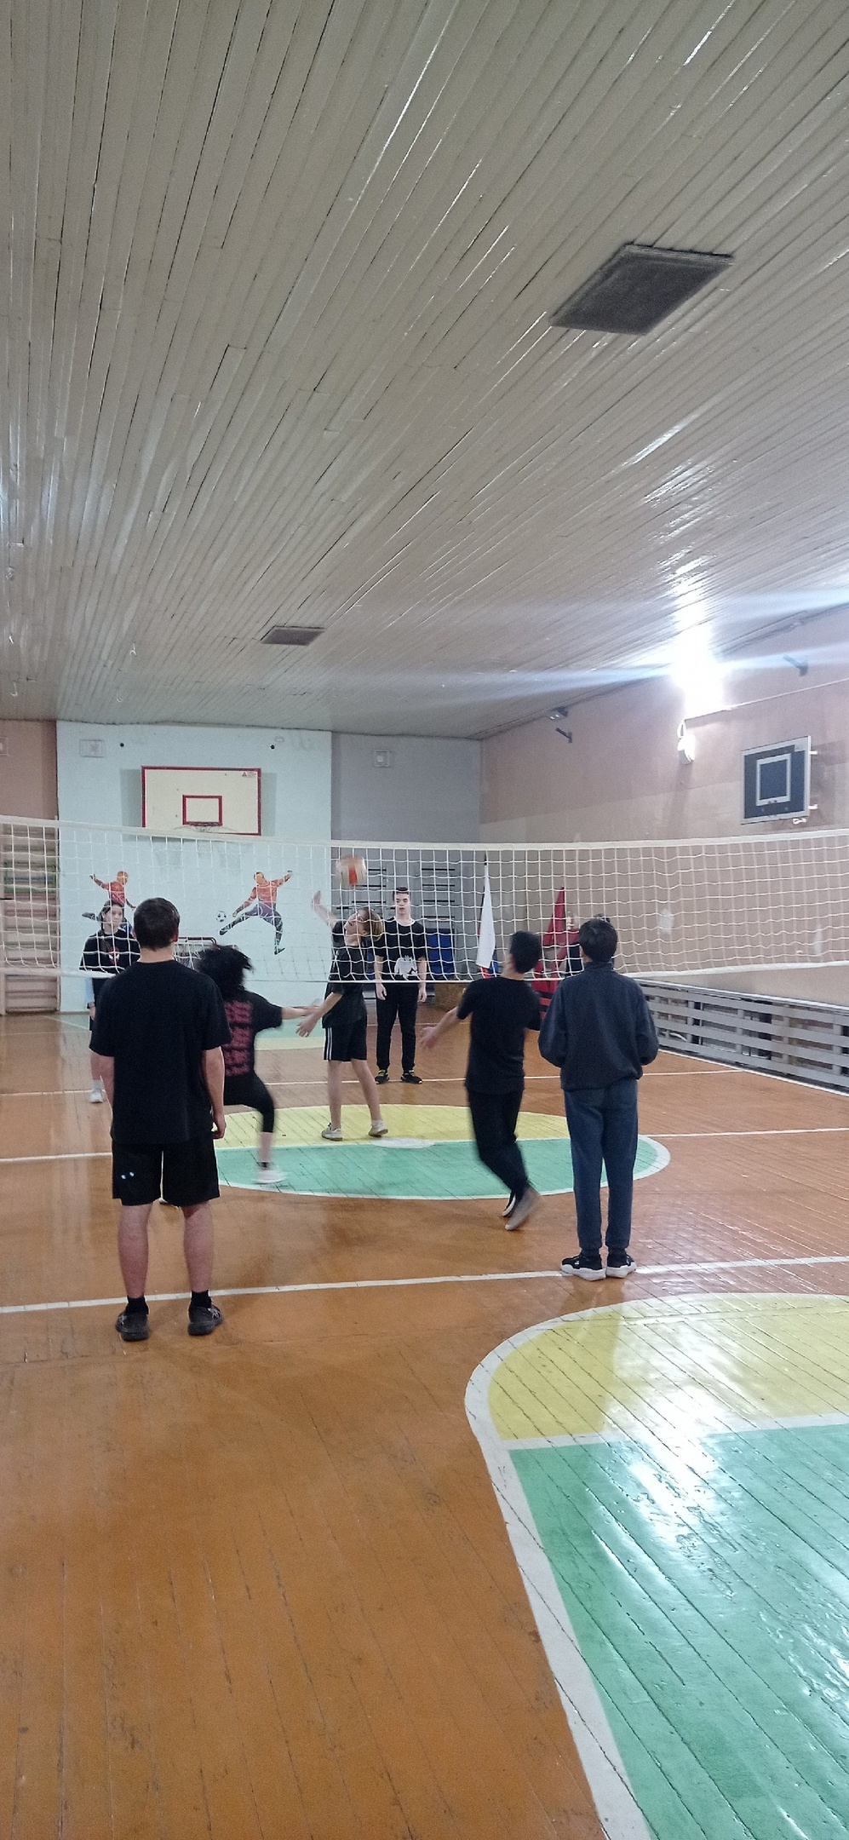
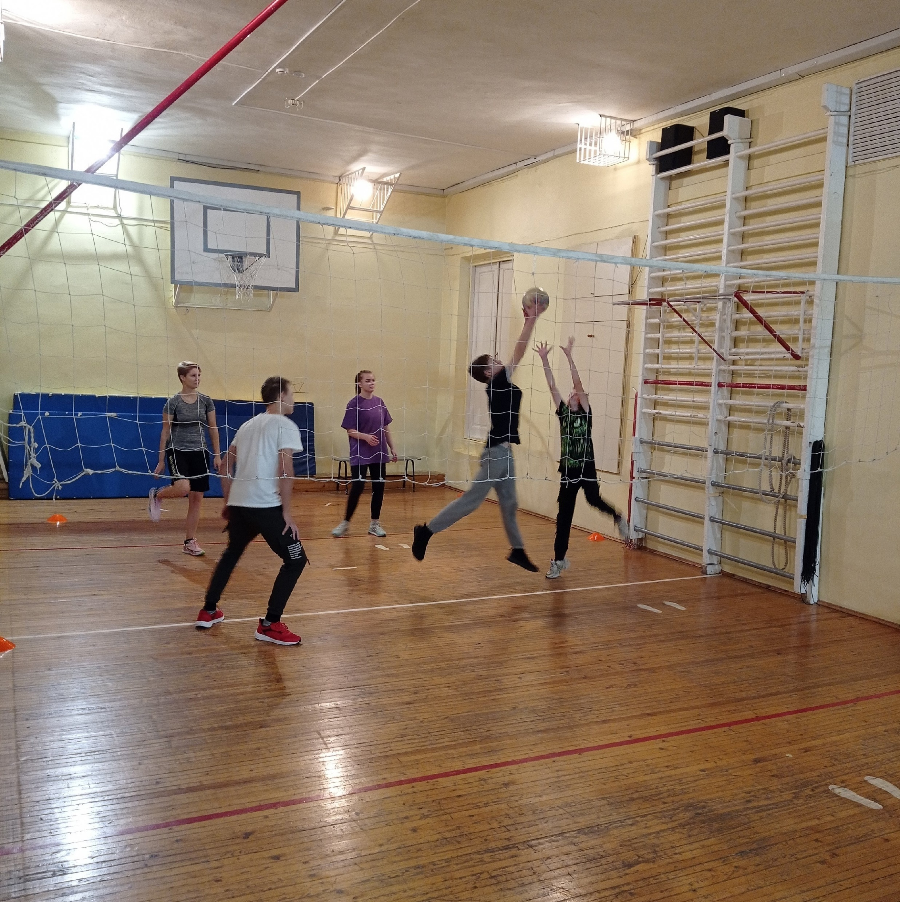
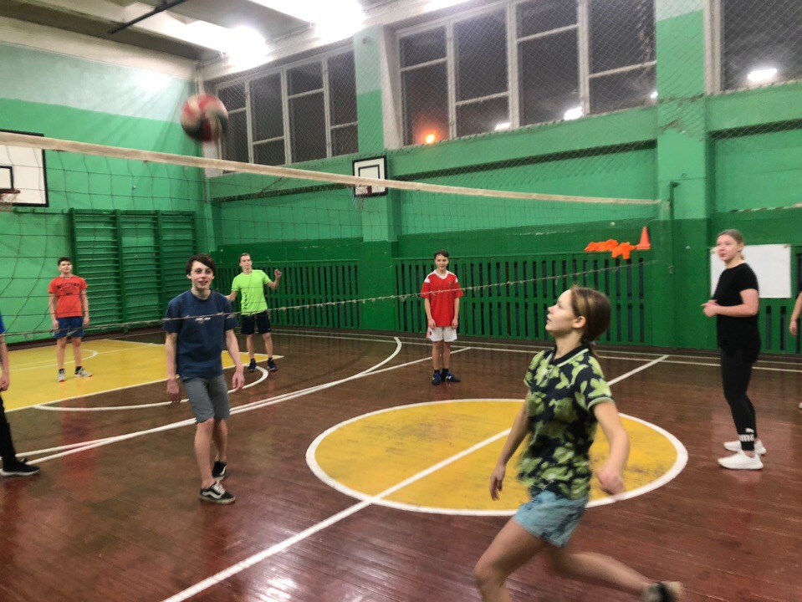
.

Slide 10
МУНИЦИПАЛЬНОЕ БЮДЖЕТНОЕ УЧРЕЖДЕНИЕ ДОПОЛНИТЕЛЬНОГО ОБРАЗОВАНИЯ ГОРОДСКОГО ОКРУГА «ГОРОД Архангельск» Спортивная школа олимпийского резерва имени Соколова льва Константиновича
Презентацию подготовила:
Тренер-преподаватель отделения гребли на байдарках и каноэ МБУ ДО СШОР им. Соколова Л.К.
Подольская Мария Сергеевна
Щеголихин Андрей Анатольевич
Архангельск, 2023 г.

